Slide 1
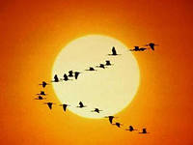
«Перелетные птицы Подготовила воспитатель Клапанюк Сильвия Павловна МБДОУ № 11 «Машенька»

Slide 2
Цель:
1. Знакомство детей с перелетными птицами, выяснить , почему их так называют. Расширение и активизация словаря по теме. Развитие у детей познавательных интересов.

Slide 3
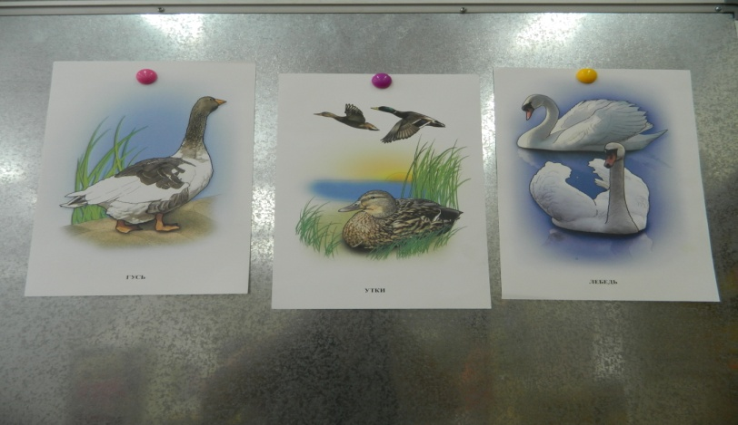
Введение в тему
насекомоядные
Воспитатель расставляет перед детьми иллюстрации с различными видами перелетных птиц
водоплавающие.

Slide 4
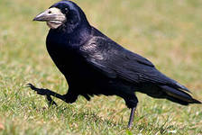
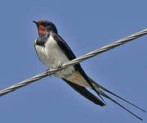
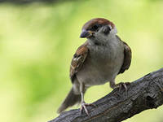
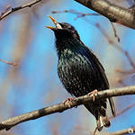
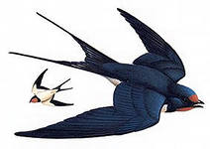
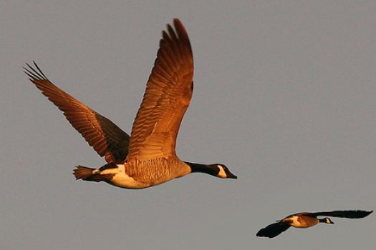
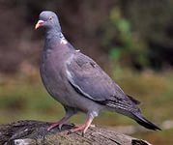
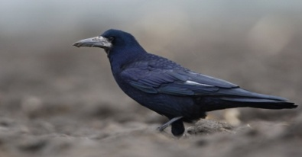
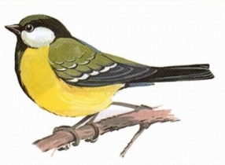
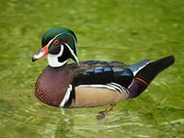
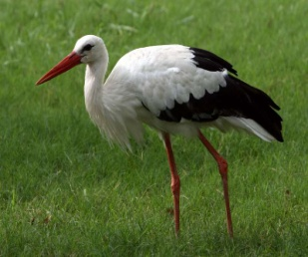
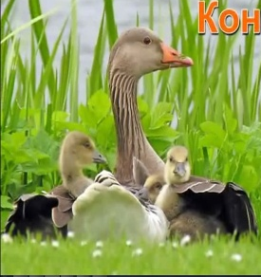
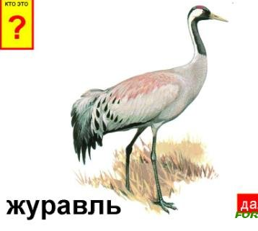
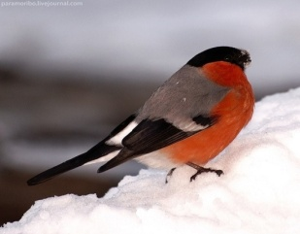
Игра « Четвертый лишний»
Воспитатель проводит игру «Кто лишний»

Slide 5
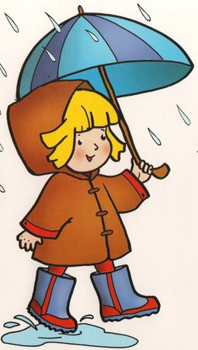
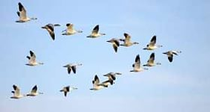
признаки осени
День становится короче, ночь длиннее.
Листья опадают.
Часто идут дожди.
Перелетные птицы улетают в теплые края

Slide 6
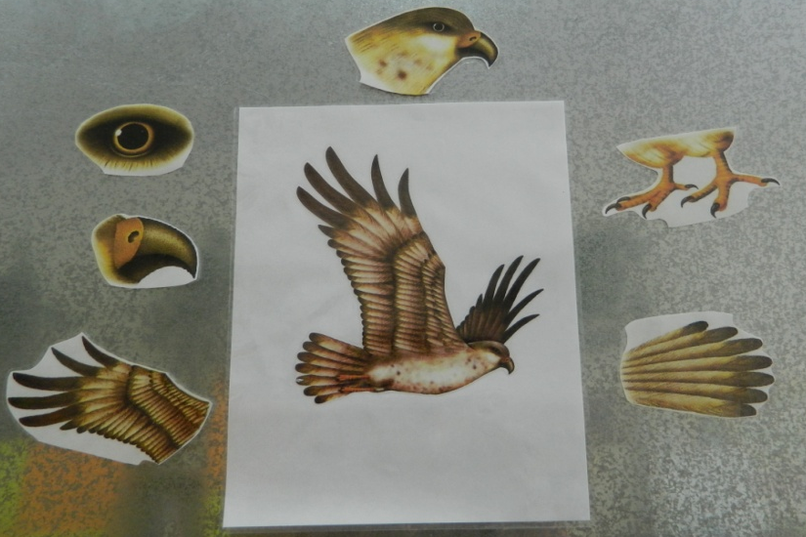
Игра « Части тела птиц»
У птиц есть голова.
У птиц есть туловище с двумя крыльями.
У птиц есть две лапы.
У птиц есть хвост.
У птиц есть клюв.
Тело птиц покрыто перьями.

Slide 7
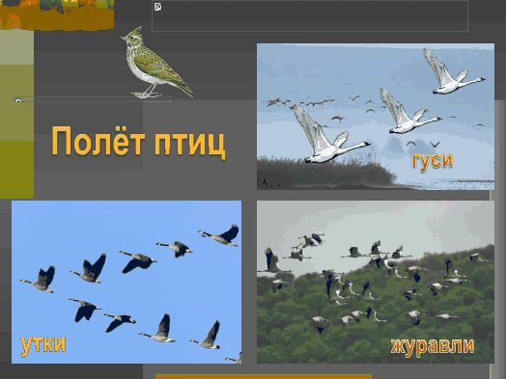
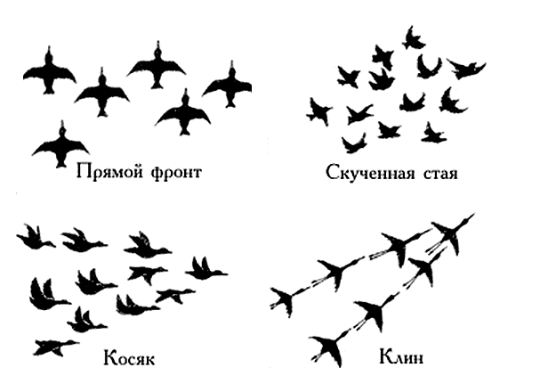
Так летят птицы
1.Шеренгой, фронтом или поперечным рядом, летят кулики, цапли, утки.
2.Гуси чаще всего летят косяком.
3.Углом или клином летят гуси, журавли, лебеди и другие крупные птицы.)

Slide 8
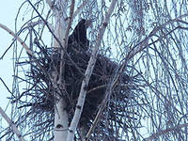
Физкультминутка «Осень»
Физкультминутка «Осень» (Выполнение движений по тексту стихотворения.)
Опустел скворечник, Машут руками, как крыльями.
улетели птицы,
Машут руками, как крыльями Приседают.
Листьям на деревьях
Тоже не сидится.
Приседают
Целый день сегодня Встают, идут по кругу и машут руками.
Все летят, летят…
Встают, идут по кругу и машут руками
Видно тоже в Африку улететь хотят Бегут по кругу.
Бегут по кругу

Slide 9
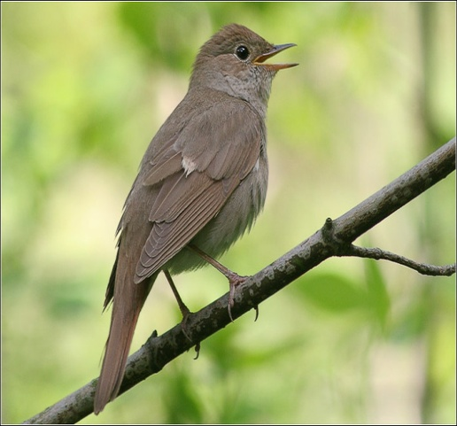
Игра «У кого какое тело
У аиста длинные ноги, он какой….(длинноногий).
У аиста длинный клюв, он…(длинноклювый).
У ласточки длинный хвост…(длиннохвостая)
Ласточка любит тепло, она…(теплолюбивая).
У ласточки острые крылья, она…(острокрылая).
У соловья звонкий голос, он …(звонкоголосый).

Slide 10
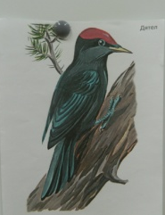
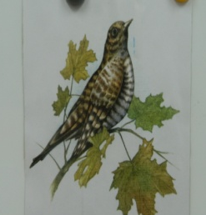
«Продолжи предложение, найди причину»
1.Дятла можно назвать лесным доктором, потому что …. (Он достает жучков и насекомых из под коры).
2.Кукушка не высиживает своих птенцов, потому что… (она не вьет себе гнезда).
3.Все люди любят слушать соловья, потому что …
(он красиво поет, заливается).
4. Весной перелетные птицы прилетают назад, потому что … (им нужно выводить птенцов).

Slide 11
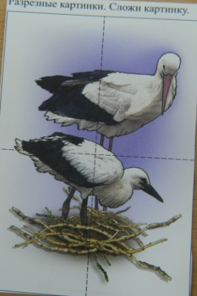
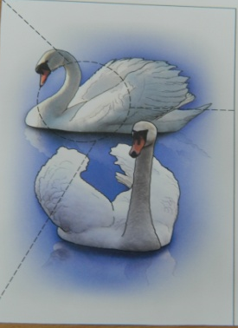
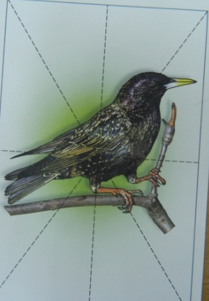
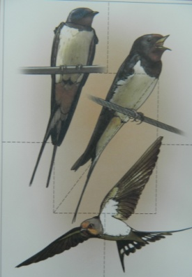
Игра “Собери картинку
Воспитатель дает детям во время занятия за правильные ответы конверты с « сюрпризом». В конце занятия дети достают из конвертов разрезные картинки. По просьбе воспитателя дети собирают картинки и сравнивают ее с целой картинкой.

